Slide 1

Unidad 2
Los lenguajes de la web. HTML y XHTML

Slide 2
CONTENIDOS
2.1. Introducción, evolución y estado actual de HTML
2.2. Estructura y sintaxis del lenguaje HTML
2.3. Elementos de HTML
2.4. Tablas en HTML: estructura y elementos
2.5. Formularios en HTML: estructura y elementos
2.6. Multimedia en HTML
2.7. XHTML: la versión XML de HTML
2.8. Herramientas de consulta y edición de HTML

Slide 3

2.1. Introducción, evolución y estado actual de HTML
Características de HTML:
  Es el lenguaje de marcas más popular.
  Es el lenguaje de la web.
  Gratuito.
  Gestionado por el W3C.
  Creado en 1991 por Tim Berners-Lee.
  Orientado a las personas.
  Su objetivo inicial era únicamente estético.

Slide 4

Año | Versión
1991 | Diseño inicial
1992 | HTML 1.1
1995 | HTML 2.0
1997 | HTML 3.2
1997 | HTML 4.0
1999 | HTML 4.1
2000 | XHTML
2014 | HTML 5.0
2016 | HTML 5.1
2017 | HTML 5.2
Figura 2.1. Evolución de las versiones de HTML desde su creación

Slide 5





2.2. Estructura y sintaxis del lenguaje HTML
Figura 2.2. La combinación HTML + CSS es una herramienta con potencial ilimitado.

Slide 6
<etiqueta></etiqueta>
<etiqueta-sin-cierre>
<etiqueta atributo1=“valor1” atributo2=“valor2”>
Figura 2.3. Sintaxis básica de una etiqueta HTML.

Slide 7
          <elementonivel1>
          <elementonivel2>
          <elementonivel3>
          Contenido
          </elementonivel3>
          </elementonivel2>
          </elementonivel1>
Figura 2.4. Anidación de etiquetas

Slide 8
          <!DOCTYPE html>
          <html>
          <head>
          </head>
          <body>
          </body>
          </html>
HTML Básico
Figura 2.5. Documento HTML básico

Slide 9
Entidades:
Carácter | Entidad
& | &amp;
< | &lt;
> | &gt;
“ | &quot;
‘ | &apos;
€ | &euro;
© | &copy;
Figura 2.6. Entidades HTML.

Slide 10
<!– ESTO ES UN COMENTARIO -->
Comentarios:
Permiten incorporar notas en el documento HTML.
No tienen efecto en la presentación de la página.

Slide 11
Atributos globales
Atributo | Descripción
class | Permite agrupar elementos. El valor de este atributo es una cadena de caracteres definida por el autor de la página. Si varios elementos comparten el mismo valor, se dice que son de la misma clase. Se utiliza para asignar estilos y durante la programación con JavaScript.
contenteditable | Si existe, el contenido del elemento es editable.
hidden | Si existe, el elemento no se representa en el navegador.
id | Identifica al elemento de manera única en el documento. El valor es una cadena de caracteres definida por el autor de la página. Se utiliza para asignar estilos y durante la programación con JavaScript.
lang | Determina el lenguaje en el que está escrito el contenido del elemento.
spellcheck | Determina si el elemento debe ser analizado ortográfica y gramaticalmente por el navegador.
style | Permite asignar un estilo al componente.
tabindex | Determina el orden de selección de elementos cuando se pulsa el tabulador.
title | Permite especificar información extra al elemento.
translate | Determina si el elemento debe ser traducido o no.
Figura 2.7. Atributos globales a los elementos de HTML.

Slide 12
2.3. Elementos de HTML
Elementos principales:
<html>. Es el elemento raíz. Agrupa a todo el documento.
<head>. No es visible (salvo <title>). Permite configurar el documento.
<body>. Contiene el contenido visible del documento.

Slide 13
<head>
<title>. El navegador muestra su contenido en la pestaña.

Slide 14
<head>
Metadatos: proporcionan información al navegador referente al contenido de la página.
Metadato | Descripción
charset | Codificación del juego de caracteres. El valor estándar utilizado en HTML5 es «utf-8». Con anterioridad a esta versión de HTML el valor estándar era ISO-8859-1, por lo que es frecuente encontrar esta codificación en muchos documentos HTML.
http-equiv | Se utiliza para especificar una directiva. Todos los valores permitidos son nombres de encabezados HTTP.
name | Nombre del metadato. Se debe utilizar juntamente con el metadato content.
content | El valor asociado a atributos como name y http-equiv. Dependiendo del tipo de atributo, será un texto libre o una opción dentro de un conjunto.
Figura 2.8. Principales metadatos del elemento <head>

Slide 15
<head>
Metadatos. Ejemplos:
<meta http-equiv="Content-Type" content="text/html; charset=UTF-8">
<meta http-equiv="cache-control" content="store">
<meta http-equiv="refresh" content="3; url=http://www.paraninfo.es/">
<meta name="keywords" content="editorial, marcas, html"/>
<meta name="author" content="El nombre del autor" />
<meta name="viewport" content="width=device-width, initial-scale=1.0">

Slide 16
<body>. Tipos de elementos.
Elemento de bloque.
  Ocupa todo el ancho de su contenedor.
  Pueden ser contenedores de elementos de bloque o de línea.
  Provocan un salto de línea.
Elemento de línea.
  Ocupan lo que su contenido.
  Contienen datos u otros elementos en línea.
  No generan salto de línea.

Slide 17
Elementos de bloque.
Permiten crear la estructura del contenido de la página.
Figura 2.9. Esquema típico de un documento HTML.

Slide 18
Elementos de bloque.
<address>. Información de contacto.
  <address>
  Puede contactar con la editorial a través del sitio web <a href="https://www.paraninfo.es/">www.paraninfo.es</a>
  </address>
<article>. Unidad independiente de información.
<aside>. Contenidos relacionados con el contenido principal.
<blockquote>. Cita.
<details>. Contenido textual desplegable. Puede utilizarse con <summary>.

Slide 19
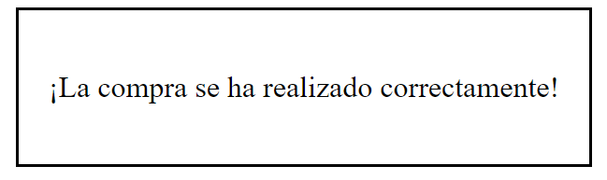
Elementos de bloque.
<dialog>. Caja de diálogo.
<div>. Agrupador de contenidos.
<dl>, <dt> y <dd>. Lista de descripciones.
<figure> y <figcaption>. Figuras y leyendas.
<footer>. Agrupa el contenido correspondiente al pie de página.

Slide 20
Elementos de bloque.
<h1>, <h2>, <h3>, <h4>, <h5> y <h6>. Distintos niveles de encabezado.

Slide 21
Elementos de bloque.
<header>. Encabezado de un documento.
<hr>. Cambio de tema mediante una línea de división.
<li>, <ol> y <ul>. Listas.
<main>. Contenido principal del documento.

Slide 22
Elementos de bloque.
<nav>. Contiene los elementos de navegación.
<p>. Párrafo.
<pre>. Texto preformateado.
<section>. Representa una sección del documento.

Slide 23
Elementos de línea.
<a>. Representa un enlace.
<abbr>. Abreviatura.
<b>. Muestra el texto en negrita.
<bdi> y <bdo>. Establece la dirección del texto.
<br>. Provoca un salto de línea.

Slide 24
Elementos de línea.
<cite>. Representa una cita literal.
<code>. Permite indicar que el contenido es el código fuente de un programa informático.
<data>. Proporciona una alternativa comprensible por la máquina al contenido presentado.
<del>. Indica que el contenido ha sido eliminado.
<dfn>. Definición.

Slide 25
Elementos de línea.
<em>. Énfasis.
<i>. Muestra el texto en cursiva.
<ins>. Indica que el contenido ha sido insertado respecto a una versión anterior de la página.
<kbd>. El contenido debe ser introducido por el usuario.
<mark>. Simula un marcador de texto en color.

Slide 26
Elementos de línea.
<noscript>. Alternativa a <script> cuando el navegador no tiene soporte para el script contenido.
<q>. Cita literal.
<s>. Muestra el texto tachado.
<samp>. Indica que el texto contenido es un mensaje mostrado por el ordenador.
<script>. El contenido es un programa informático ejecutable por el navegador.

Slide 27
Elementos de línea.
<slot>. Componentes reutilizables.
<small>. Comentario al margen, se muestra en un tamaño de texto más pequeño.
<span>. Delimitador en línea.
<strong>. Indica importancia. Muestra el texto en negrita.
<sub> y <sup>. Subíndice y superíndice.

Slide 28
Elementos de línea.
<template>. Almacena un fragmento de código.
<time>. Representa un periodo de tiempo.
<var>. Contiene una variable de un programa informático o de una expresión matemática.
  <p>En este punto hay que modificar el valor de la variable <var>offset</var> para desplazar la imagen del mago</p>
<wbr>. Permite indicar cómo debe presentarse un texto cuando no hay espacio suficiente en su contenedor en lo referente a los saltos de línea.

Slide 29
Contenido incrustado.
  <embed>. Permite incrustar un contenido externo mediante un componente de otra aplicación (plug-in).
  <iframe>. Representa una ventana en la que “proyectar” parte de un recurso (normalmente código HTML) almacenado en otra ubicación.

Slide 30
Contenido incrustado.
  <object>. Permite incrustar contenido como una imagen (alternativa a <img>), HTML (alternativa a <iframe>) o un recurso manejado por un plug-in (alternativa a <embed>).
  <param>. Determina parámetros de presentación de un elemento <object>.

Slide 31
Contenido incrustado.
  <picture>. Permite proporcionar imágenes alternativas para un componente <source>.
  <source>. Es una alternativa a <picture>, <audio> o <video>, permitiendo proporcionar múltiples alternativas.
<article>
<p>
En la imagen que ilustra esta notica se pueden observar las consecuencias de la tormenta del pasado viernes.
</p>
<picture>
<source srcset="tormentaramas.jpg" media="(max-width: 600px)">
<source srcset="tormentadetalle.png" media="(max-width: 1000px)">
<img src="tormenta.jpg" alt="Arbol arrancado por la tormenta">
</picture>
</article>

Slide 32
2.4. Tablas en HTML: estructura y elementos
Tablas.
  Permite presentar datos de manera tabular: organizadas en filas y columnas.
Figura 2.10. Las tablas HTML permiten presentar datos de manera ordenada

Slide 33
Tablas.
  <table>. Agrupa los elementos de una tabla.
  <caption>. Contiene el título de una tabla.
  <thead>. Identifica el encabezado de una tabla.
  <th>. Representa una celda del encabezado de una tabla.
  <tbody>. Delimita el cuerpo de la tabla.
  <colgroup>. Permite agrupar columnas de una tabla.

Slide 34
Tablas.
  <col>. Proporciona un mecanismo para determinar características de las columnas. Debe utilizarse con <colgroup>.
  <tr>. Representa una fila.
  <td>. Representa una celda.
  <tfoot>. Delimita el pie de una tabla.

Slide 35
2.5. Formularios en HTML: estructura y elementos
Formularios.
  Un formulario es un bloque de un documento HTML compuesto por un conjunto de elementos de entrada de información. Permiten al usuario introducir datos con el objetivo de enviarlos a un servidor para realizar algún tipo de proceso con ellos.
  El elemento <form> delimita un formulario.
Figura 2.11. Los formularios permiten introducir información al usuario.

Slide 36
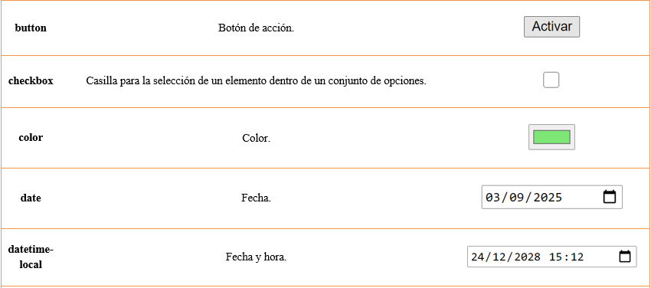
Formularios.
  <input>. Permiten la entrada de datos. Tipos:
Figura 2.12. Tipos de elementos <input>.

Slide 37
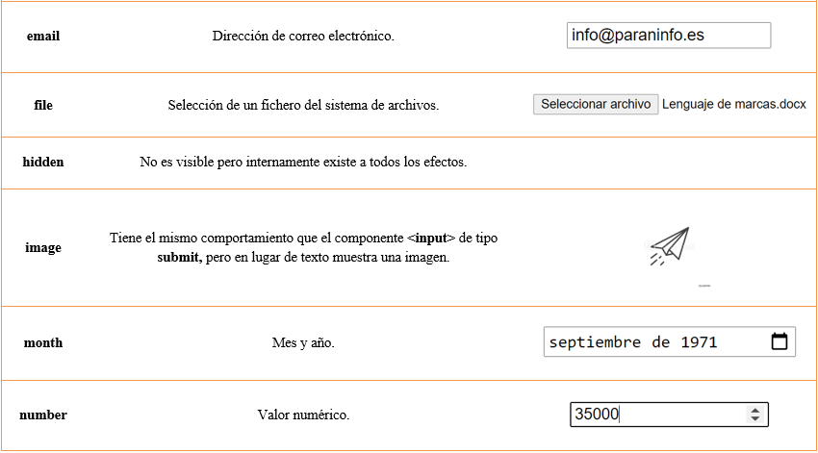
Formularios.
  <input>. Tipos:
Figura 2.13. Tipos de elementos <input>.

Slide 38
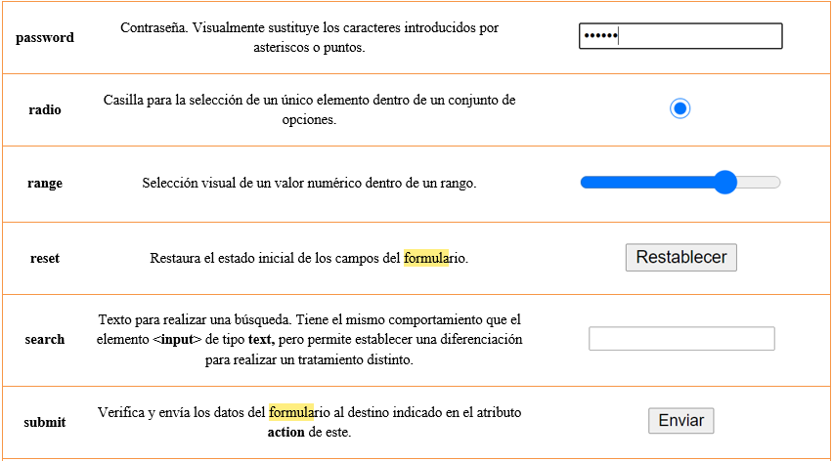
Formularios.
  <input>. Tipos:
Figura 2.14. Tipos de elementos <input>.

Slide 39
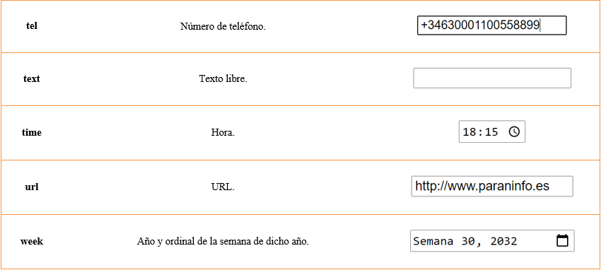
Formularios.
  <input>. Tipos:
Figura 2.15. Tipos de elementos <input>.

Slide 40
Formularios.
  <button>. Permite insertar un botón.
  <select>. Presenta una lista de elementos.
  <option>. Cada uno de los elementos de un elemento <select>.

Slide 41
Formularios.
  <optgroup>. Agrupa elementos <option>.
  <datalist>. Define una lista de elementos <option> para su reutilización.
  <fieldset>. Agrupa campos de un formulario.
  <legend>. Asigna una legenda a una agrupación realizada con <fieldset>.
  <label>. Identifica una etiqueta de un campo de entrada de datos.

Slide 42
Formularios.
  <meter>. Representa un valor dentro de un rango.
  <output>. Delimita el resultado de una operación.
  <progress>. Muestra un indicador visual del grado de avance de un proceso.
  <textarea>. Permite introducir un bloque de texto con múltiples líneas.

Slide 43
Validaciones.
Permiten establecer reglas y restricciones sobre los campos de entrada de datos de los formularios.
  required. Obligatorio.
  minlength y maxlength. Longitud mínima y máxima.
  min y max. Valores máximos y mínimos.
  type. Tipo de valor.
  Pattern. Expresión regular.
<form action="">
<input type="text" name="comando" pattern="\d[a-z]#">
<input type="submit" value="Enviar">
</form>

Slide 44
2.6. Multimedia en HTML
Elementos.
  <audio>. Permite reproducir un fichero de sonido.
  <video>. Reproductor de ficheros de vídeo.
  <track>. Incluye pistas de información (por ejemplo, subtítulos) sobre elementos <audio> y <video>.
  <img>. Inserta una imagen.

Slide 45
Elementos.
  <map>. Permite definir áreas de navegación sobre una imagen.
  <area>. Utilizado junto con <map>, determina un área de navegación.
Figura 2.16. Con <map> y <area> se pueden indicar áreas de navegación sobre una imagen.

Slide 46
Elementos.
  <svg>. Incrusta un gráfico vectorial en el documento HTML.
  <canvas>. Proporciona un lienzo sobre el que ejecutar primitivas de dibujo.
<svg xmlns="http://www.w3.org/2000/svg" width="150" height="100" viewBox="0 0 4 3">
<rect width="4" height="1" y="0" fill="#00ab39" />
<rect width="4" height="1" y="1" fill="#ffffff" />
<rect width="4" height="1" y="2" fill="#000000" />
</svg>
Figura 2.17. Los elementos <svg> y <canvas> permiten dibujar sobre un documento HTML.

Slide 47
2.7. XHTML: la versión XML de HTML
XHTML.
  Fundamentos.
    XHTML son las siglas de eXtensible HyperText Markup Language.
    Es la versión XML de HTML.
    Contiene las mismas etiquetas pero cumpliendo con las reglas de XML.

Slide 48
XHTML.
  Diferencias entre HTML y XHTML.
    Todos los elementos deben cerrarse, incluso los vacíos.
    Los elementos no vacíos que no tengan contenido no pueden cerrarse de forma abreviada.
    Los elementos deben estar correctamente anidados.
    XHTML distingue entre mayúsculas y minúsculas.
    En XHTML los valores de los atributos deben ir obligatoriamente entre comillas.
    Todos los atributos deben tener asignado un valor.

Slide 49
XHTML.
  Representación:
  <?xml version=”1.0” encoding=”UTF-8”?>
  <html xmlns=”http://www.w3.org/1999/xhtml” xml:lang=”es”>
    <head>
    <title>Título de la página</title>
    </head>
    <body>
    <h3>¡HOLA!</h3>
    </body>
  </html>

Slide 50






2.8. Herramientas de consulta y edición de HTML
Herramientas. Navegadores web.
  Google Chrome.
  Opera.
  Safari.
  Mozilla Firefox y Mozilla Firefox Developer Ed.
  Microsoft Edge.
  Microsoft Explorer.

Slide 51




Herramientas. Editores de texto.
  Notepad (Windows).
  TextEdit (macOS.
  Visual Studio Code.
  Atom.
  Brackets.
  Sublime Text.
  UltraEdit.
  Notepad++.

Slide 52
Herramientas. El plug-in Emmet.
  Permite escribir mucho código HTML con poco esfuerzo.
  Integrado en los editores de forma nativa o mediante plug-ins.
  Ejemplo:
    ol>li.reserva*3
  Genera:
    <ol>
    <li class=”reserva”></li>
    <li class=”reserva”></li>
    <li class=”reserva”></li>
    </ol>

Slide 53
Herramientas. Editores visuales de HTML.
  Denominados WYSIWYG (acrónimo de What You See Is What You Get o “lo que ves es lo que tienes”).
  No obligan a conocer el lenguaje HTML.
  Hay opiniones a favor y en contra.
  Algunos editores:
    Adobe Dreamweaver
    BlueGriffon
    HTML-Notepad

Slide 54
Herramientas. Editores online.
  Potentes y sencillos de utilizar.
  Accesibles a través del navegador.
  No necesitan instalación.
  Generalmente son gratuitos.
  Muy útiles para practicar y realizar prototipos.
  Algunos editores:
    JSFiddle
    CodePen
    Liveweave

